Slide 1
5 класс
ОБЖ
Преподаватель – организатор ОБЖ
Деев Владимир Семенович
Чрезвычайные ситуации
природного характера

Slide 2
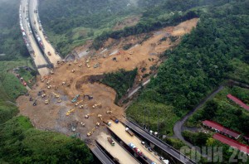
Опасные природные явления, которые возникают в местах проживания человека и создают реальную угрозу для его жизни и здоровья, называются
стихийными бедствиями.
Они могут стать причиной чрезвычайной ситуации.

Slide 3
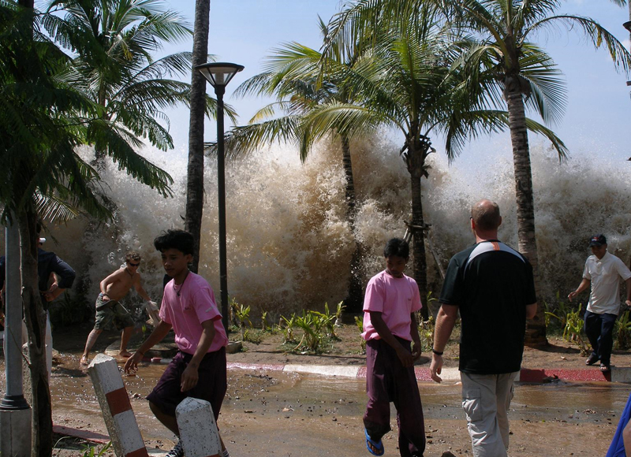
Чрезвычайная ситуация – это обстановка, которая оказывает отрицательное влияние на жизнедеятельность человека и приводит к жертвам среди людей.

Slide 4
К опасным природным явлениям, которые могут привести к возникновению чрезвычайных ситуаций природного характера для жителей городов и населённых пунктов, можно отнести:
землетрясения;
наводнения;
ураганы, бури, смерчи;
сели, оползни, обвалы.
На территории нашей страны, в различных её районах случаются все вышеперечисленные опасные природные явления, приводящие к чрезвычайным ситуациям.

Slide 5
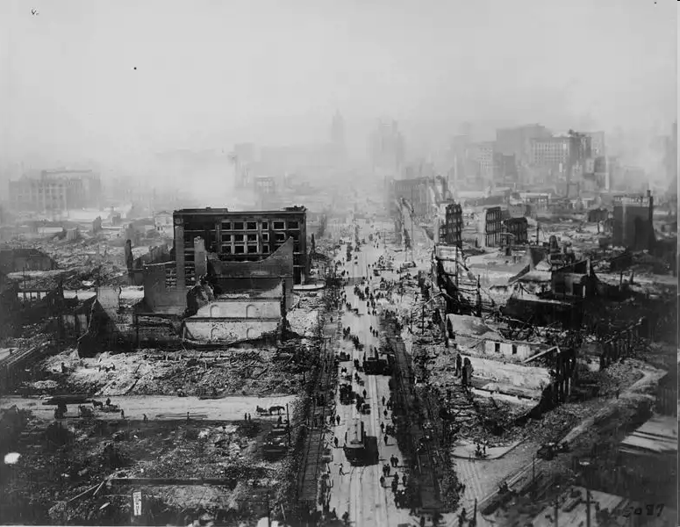
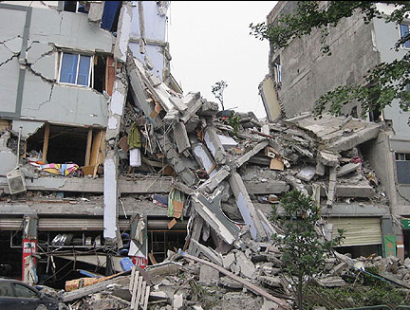
Землетрясение – это подземные толчки и колебания земной поверхности, вызываемые процессами, происходящими в земной коре.
Последствия катастрофического землетрясения в Сан-Франциско, США в 1906 году.
Во время землетрясений происходят колебания и самой земли, и всего, что есть на ней.

Slide 6
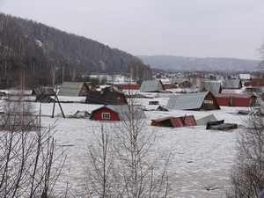
Наводнение – это временное затопление значительной части суши в результате подъёма уровня воды в водоёмах, реках, озёрах, вызванного обильным таянием снега, ливневыми дождями, ветровым нагоном воды.
Наводнения периодически наблюдаются на большинстве рек нашей страны.
По количеству человеческих жертв и материальному ущербу наводнения занимают второе место после землетрясений.

Slide 7
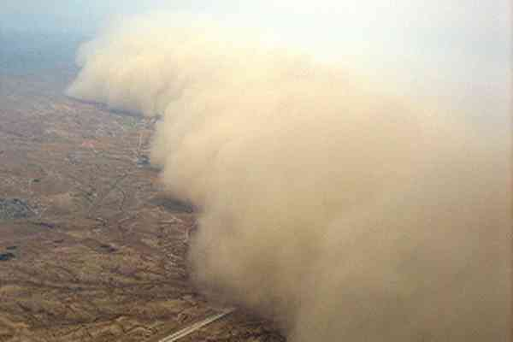
Ураганы, бури, смерч
Буря – это ветер, скорость которого меньше скорости урагана и достигает 60-100 км/ч.
Длительность бури обычно меньше длительности урагана.

Slide 8
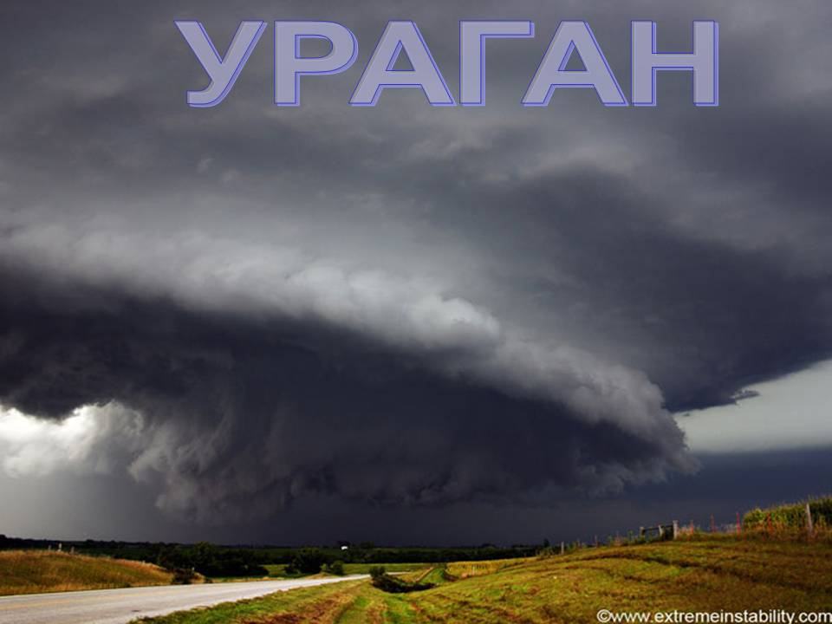
Ураганы, бури, смерчи
Ураган – это шквалистый ветер, скорость которого достигает 120 км/ч и более.
Ураганы могут возникнуть в любое время года, но наиболее часто они происходят с июля по октябрь.

Slide 9
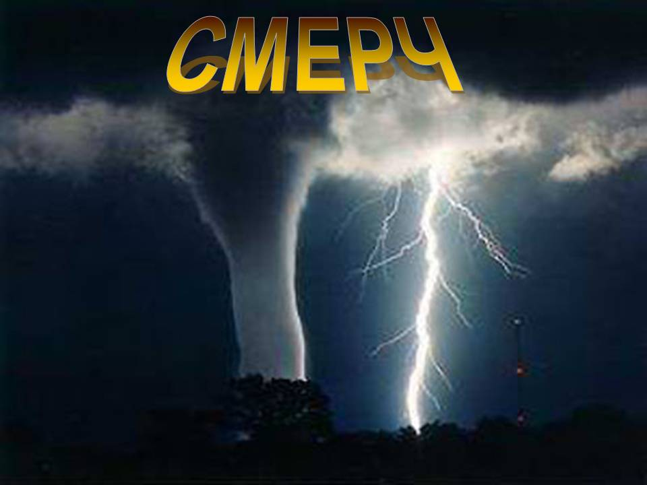
Ураганы, бури, смерч
Смерч – это атмосферный вихрь, возникающий в грозовом облаке и часто распространяющийся до поверхности земли.
Скорость перемещения смерча составляет 30-40 км/ч, иногда достигает 500 км/ч.
Смерч часто движется впереди грозового облака, в виде расширяющегося кверху и книзу тёмного столба между облаком и землёй.

Slide 10
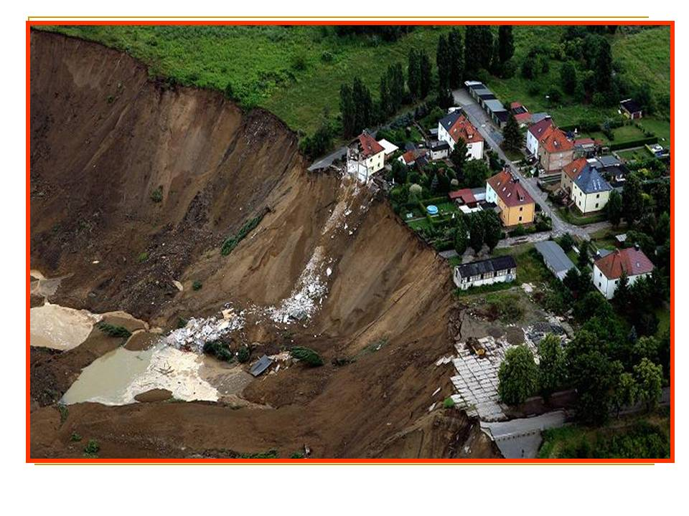
Оползни, сели, обвалы
Причиной оползня могут быть обильные дожди и наводнения, которые подмывают подножие склона и нарушают его устойчивость. По склону начинает смещаться огромный участок земли вместе с постройками и дорогами.
Оползень – это смещение массы земли под действием собственного веса по берегам водоёмов, рек и по горным склонам.

Slide 11
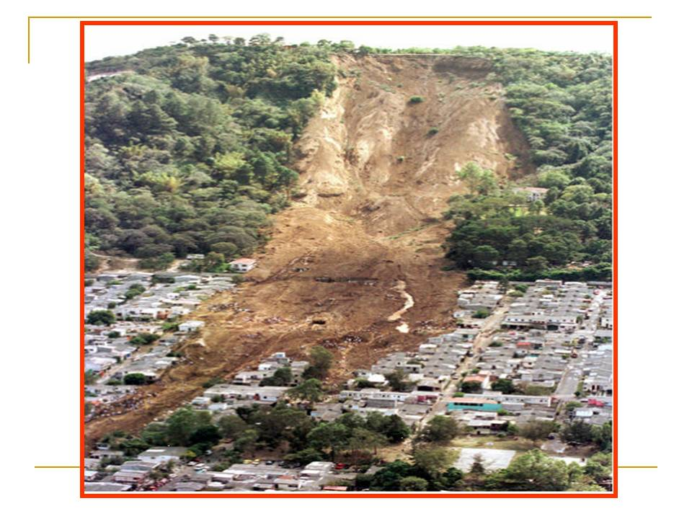
Оползни, сели, обвалы
Сель – это стихийно формирующийся в руслах горных рек поток, состоящий из воды, обломков горных пород и песка.
Сели возникают при интенсивном таянии снега и льда, прорыве воды из водоёмов, обвалах, землетрясениях.

Slide 12
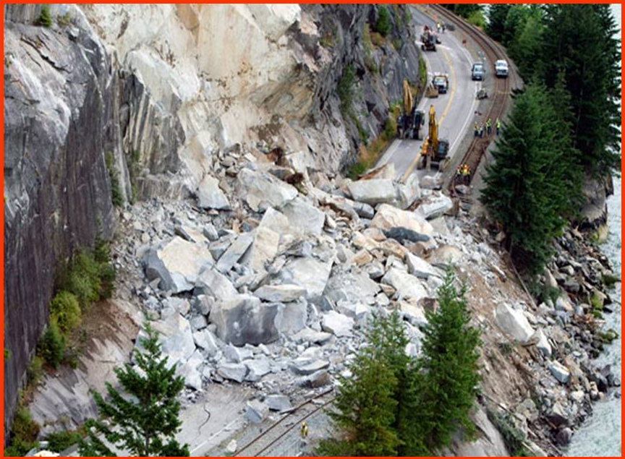
Оползни, сели, обвалы
Обвал – это быстрое отделение и падение массы горных пород на крутом склоне.
Чаще всего обвалы происходят в период дождей, таяния снега, при проведении взрывных и строительных работ.

Slide 13
Правила поведения при землетрясении
При внезапном землетрясении:
- оставаясь в квартире, следует занять относительно безопасное место (проёмы дверей, места возле опорных колонн, под столом, кроватью);
- находясь в школе, надо укрыться под партой, отвернуться от окон и закрыть лицо и голову руками;
- следует держаться дальше от окон, ближе к внутренним капитальным стенам;
при прекращении толчков надо немедленно покинуть здание;
покидая здание нельзя пользоваться лифтом, спускаться можно только по лестнице;
действовать надо уверенно, не допуская излишней спешки и суеты.

Slide 14
Правила поведения при землетрясении
После землетрясения необходимо:
- оценить обстановку, убедиться в отсутствии ранения;
- по возможности освободить людей, попавших в легко устраняемые завалы;
- при повреждении электролинии отключить её;
- при утечке газа (определяется по запаху) немедленно открыть все окна и двери, покинуть помещение, сообщить о случившемся по телефону 04 в аварийную газовую службу.
Наиболее опасны первые несколько часов после землетрясения, поэтому в первые 2-3 часа не следует входить в здание без крайней нужды и подходить к явно повреждённым зданиям.

Slide 15
Правила поведения при наводнении
При заблаговременном оповещении об угрозе наводнения:
перед эвакуацией из дома необходимо отключить воду, газ и электричество;
потушить горящие печи отопления;
перенести на верхние этажи здания ценные предметы и вещи.
при получении сигнала об эвакуации следует взять с собой:
необходимые документы, помещённые в непромокаемый пакет;
деньги и ценности;
медицинскую аптечку;
комплект верхней одежды и обуви по сезону;
постельное бельё и туалетные принадлежности;
трёхдневный запас продуктов питания.

Slide 16
Правила поведения при наводнении
При внезапном наводнении:
необходимо как можно быстрее занять ближайшее безопасное возвышенное место и быть готовыми к организованной эвакуации по воде;
до прибытия помощи необходимо оставаться на верхних этажах и крышах зданий и других возвышенных местах;
собрать всё, что может быть использовано в качестве плавсредств (шины, камеры, доски, пластиковые бутылки, брёвна);
если возникла опасность оказаться в воде, надо закрепить под одеждой лёгкие плавающие предметы (мячи, пластиковые бутылки);
в безопасных местах следует находиться до тех пор, пока не спадёт вода и не минует опасность наводнения.

Slide 17
Правила поведения при наводнении
После спада воды:
следует остерегаться порванных и провисших электропроводов;
попавшие в воду продукты не рекомендуется принимать в пищу до их проверки;
перед входом в дом или здание после наводнения следует убедиться, что их конструкции не претерпели явных разрушений;
прежде чем войти в помещение, необходимо в течение нескольких минут его проветрить, открыв двери и окна;
при осмотре внутренних комнат здания не рекомендуется применять спички и светильники;
до проверки специалистами состояния электросети нельзя пользоваться электроприборами.

Slide 18
Правила поведения во время ураганов, бурь и смерчей
С получением сигнала о приближении урагана, бури, смерча необходимо:
закрыть окна и двери с наветренной стороны зданий, а с подветренной открыть;
убрать с балконов и подоконников вещи, которые могут быть подхвачены воздушным потоком;
при получении информации о непосредственном приближении урагана или сильной бури необходимо укрыться в защитных сооружениях, при смерчах – в подвальных или подземных сооружениях.

Slide 19
Правила поведения во время ураганов, бурь и смерчей
Оказавшись во время бури или урагана
на открытом пространстве, необходимо:
укрыться в овраге, яме, рве, кювете дороги;
лечь на дно укрытия, плотно прижаться к земле;
избегать нахождения на мостах, трубопроводах.
После урагана или бури не рекомендуется заходить в повреждённые здания.
Оказавшись во время смерча
на открытом пространстве,
следует покинуть все виды транспорта и укрыться в ближайшем подвале, убежище, овраге или лечь на дно любого углубления и прижаться к земле.

Slide 20
Правила поведения при оползне, обвале, селе
При заблаговременном оповещении об угрозе оползня, обвала, селя необходимо:
убрать в дом всё имущество со двора или балкона;
укрыть от воздействия влаги и грязи наиболее ценное имущество, которое нельзя взять с собой;
выключить электричество, газ, водопровод;
удалить из дома легковоспламеняющиеся и ядовитые вещества и захоронить их в отдельных ямах или отдельных погребах.

Slide 21
Правила поведения при оползне, обвале, селе
При внезапном оползне, обвале, селе нужно:
экстренно покинуть дом (эвакуироваться по склонам гор и возвышенностей, не предрасположенным к оползневому, обвальному процессу или заполнению селевым потоком);
при нахождении на поверхности движущегося оползневого участка передвигаться вверх, остерегаясь при торможении оползня скатывающихся глыб, камней, обломков конструкций зданий.
После оползня, селя или обвала, прежде чем вернуться к своим домам, следует убедиться в отсутствии повторной угрозы. Необходимо, не дожидаясь помощи, приступить к розыску и извлечению пострадавших и оказанию им первой медицинской помощи.

Slide 22
Что узнали сегодня на уроке?
Перечислите природные явления, которые могут привести к чрезвычайным ситуациям.
Какую опасность для человека представляют землетрясения?
Приведите примеры наиболее опасных наводнений, имевших место на территории России.
Где на территории России наиболее часто возникают ураганы, бури, смерчи? Чем они опасны для человека?
В каких районах нашей страны наиболее часто возникают оползни, сели, обвалы? Чем они опасны для человека?

Slide 23
Спасибо
за внимание!

